Slide 1
Spring Annotation 编程之组件注册
赵爱清
2018年11月

Slide 2
课程大纲
一、Component 扫描类
二、Bean 定义
三、组件注册
四、回顾

Slide 3
Component扫描
参考代码：com.cesgroup.zw.t02.componentscan.annotation.Main.main(String[])
ClassPathScanningCandidateComponentProvider
provider = new ClassPathScanningCandidateComponentProvider(true);
//provider.addExcludeFilter(new AnnotationTypeFilter(Component.class));
provider.addIncludeFilter(new AnnotationTypeFilter(Component.class));
/*provider.addIncludeFilter((metadataReader,metadataReaderFactory) ->{
System.out.println(metadataReader.getClassMetadata().getClassName());
return true;
});*/
Set<BeanDefinition> beanDefinitions =
provider.findCandidateComponents("com.cesgroup.zw.t02.componentscan.annotation");
print(beanDefinitions);

Slide 4
课程大纲
一、Component 扫描类
二、Bean 定义
三、Bean 注册
四、回顾

Slide 5
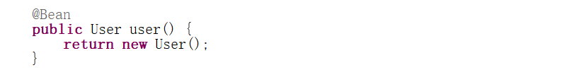
1、Bean定义
1、如何定义Bean
1.1、XML定义
1.2、方法定义
1.3、被@Component和其派生类标注的

Slide 6
2、容器中Bean
1、那在Spring 容器中是如何存储Bean的呢？
通过源码可以看到容器（常说的BeanFactory）中实际存储的是BeanDefinition
2、往容器中注入bean
2.1、BeanDefinitionRegistry接口一次只能注册一个BeanDefinition，而且只能自己构造BeanDefinition类来注册
2.2、BeanDefinitionReader接口直接将类注册
2.3、ClassPathBeanDefinitionScanner通过扫描目录注册

Slide 7
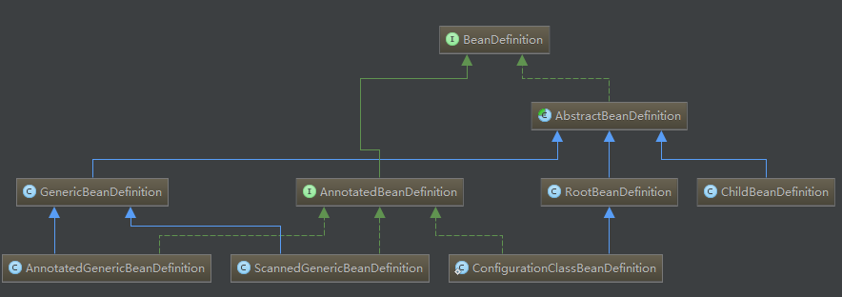
3、BeanDefinition的实现类

Slide 8
Bean 定义 参考代码
说明：
com.cesgroup.zw.t02.bean.annotation.Main
com.cesgroup.zw.t02.bean.annotation.Main1
Notes:
针对七个方面，尤其上半年的技术管理薄弱工作开展内容

Slide 9
课程大纲
一、Component 扫描类
二、Bean 定义
三、组件注册
四、回顾

Slide 10
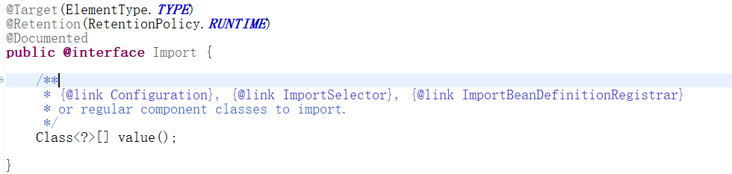
组件注册之@Import
先来看一下Spring中@Import的源码
通过源码注解可以看出@Import是把组件注册到容器中的，提供了三种注册的方法Configuration、ImportSelector、
ImportBeanDefinitionRegistrator。
Notes:
针对七个方面，尤其上半年的技术管理薄弱工作开展内容

Slide 11
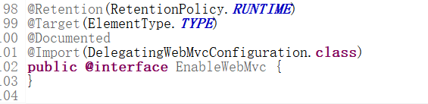
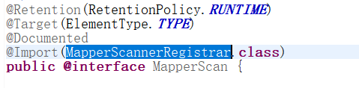
组件注册之@Import
现在看一下Spring MVC中大量使用到@Import的地方，通过源码看
先看一下SpringMVC 的EnableWebMvc
Mybatis 的 @MapperScan
总结得出，Spring通过大量的@EnableXXXX 注解中大量调用Import的注解
Notes:
针对七个方面，尤其上半年的技术管理薄弱工作开展内容

Slide 12
组件注册-------通过@Import的Configuration注册
参考代码：com.cesgroup.zw.t02.register.annotation.import01.Main
Notes:
针对七个方面，尤其上半年的技术管理薄弱工作开展内容

Slide 13
组件注册------通过@Import的ImportSelector注册
参考代码：com.cesgroup.zw.t02.register.annotation.import02.Main
Notes:
针对七个方面，尤其上半年的技术管理薄弱工作开展内容

Slide 14
组件注册------通过@Import的ImportBeanDefinitionRegistrar注册
参考代码：com.cesgroup.zw.t02.register.annotation.import03.Main
Notes:
针对七个方面，尤其上半年的技术管理薄弱工作开展内容

Slide 15
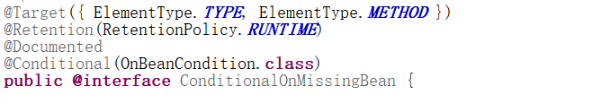
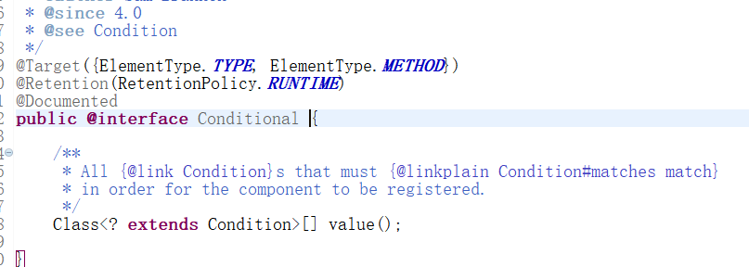
组件注册之有条件注册
Springboot 中的有一个有特色的功能是这么写的。
“Automatically configure Spring and 3rd party libraries whenever possible”
只要条件可能时自动配置Spring和第三方库。
再来看看源代码，@ConditionalOnMissingBean-当不存在某个Bean时加载
从中可以看出使用了@Conditional 这个类，看一下这个类的版本 4.0就有了。
Notes:
针对七个方面，尤其上半年的技术管理薄弱工作开展内容

Slide 16
组件注册-----通过@Conditional注册
参考代码：com.cesgroup.zw.t02.register.annotation.conditional.Main
Notes:
针对七个方面，尤其上半年的技术管理薄弱工作开展内容

Slide 17
课程大纲
一、Component 扫描类
二、Bean 定义
三、组件注册
四、回顾

Slide 18
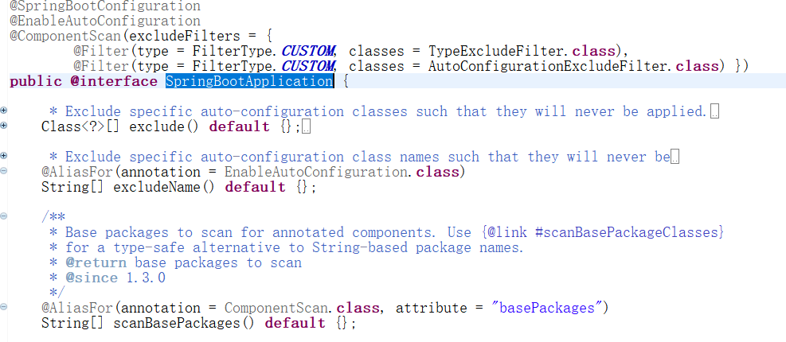
回顾
现在在看一下@SpringBootApplication的源代码
Notes:
针对七个方面，尤其上半年的技术管理薄弱工作开展内容

Slide 19
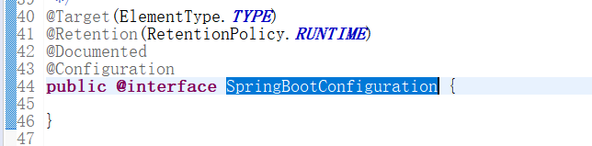
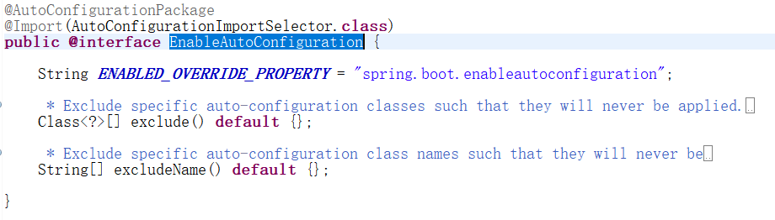
回顾
Notes:
针对七个方面，尤其上半年的技术管理薄弱工作开展内容

Slide 20
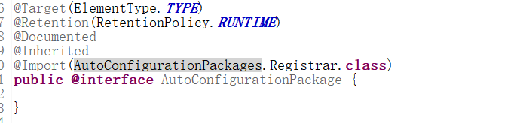
回顾
1、@Configuration
2、@Import 注册组件
3、@ComponentScan 自定义扫描
4、@Conditaional 有条件注册
5、@EnableXXXX 和 @ConditionalXXX 模式
6、@AliasFor 通过aliasFor扩展注解
Notes:
针对七个方面，尤其上半年的技术管理薄弱工作开展内容

Slide 21
作业
作业场景描述：
业务系统一般数据库配置通过XML配置或java编码来配置，在SAAS系统中一般客户会自己购买数据库服务器，在这种场景下，
我们就没有办法通过配置来完成，所以需要建一张数据源配置表来存放数据库配置信息，表主要包括的内容数据库连接地址、用户名、密码、驱动，企业ID,最大连接数等等。
作业内容：
一、需要将数据源配置表的是数据源，动态加载到Spring 容器中。
二、可通过企业ID动态切换数据源。（非必须）
Notes:
针对七个方面，尤其上半年的技术管理薄弱工作开展内容

Slide 22
.
谢 谢 大 家！
Notes:
针对七个方面，尤其上半年的技术管理薄弱工作开展内容

